Slide 1


La fraudolenta elusione del MOG
The OMM fraudulent circumvention
Modelli organizzativi e responsabilità d’impresa / B (GIUR.INN.)
Prof. Francesco Trapella
Lezione n. 6 – 21 marzo 2023

Slide 2
L’imputazione della responsabilità all’ente
The attribution of corporate liability
Paradigma organicistico → Immedesimazione organica (art. 5 D.Lgs. 231/2001) (Organic identification)
Criteri di attribuzione della responsabilità
(Criteria to attribute the liability)
Responsabilità esclusa per reati estranei all’ente (art. 5, comma 2) (Liability excluded for crimes unrelated to the body)
Colpa organizzativa (art. 6 D.Lgs. 231/2001) → Difetti del MOG e dell’O.d.V. (Organizational fault in OMM and/or in SB)
Responsabilità esclusa per MOG e O.d.V. correttamente funzionanti (art. 6, comma 1) (Liability excluded for OMM and SB functioning properly)

Slide 3
L’imputazione della responsabilità all’ente
The attribution of corporate liability
L’elusione del MOG
(The OMM circumvention)
REATI DOLOSI (Intentional crimes) – il MOG attua un livello di protezione dell’ente talmente elevato che, per violarlo, occorrono artifici di pari complessità → Elusione fraudolenta.
(OMM implements such a level of body protection that complex artificies are required to violate it → Fraudulent circumvention)
REATI COLPOSI (Involuntary crimes) – il MOG prevede regole cautelari e il reato ha luogo quando vengono violate.
(OMM provides for precautionary rules and the crime occurs when they are violeted)

Slide 4
Caso Impregilo
Impregilo case
1994
Cogefar-Impresit incorpora Impre.Gi.Lo., acquisisce i rami di Lodigiani e Girola e la denominazione Impregilo S.p.A.
(Cogefar-Impresit incorporates Impre.Gi.Lo, acquires the branches of Lodigiani e Girola and the name “Impregilo S.p.A.”)
Società costituita per realizzare infrastrutture all’estero (Company to build infrastructure abroad)
Fusione (Corporate merger) Impresit / Cogefar

Slide 5
Caso Impregilo
Impregilo case
Il fatto – comunicazione ai mercati di notizie false sulle previsioni di bilancio e sulla solvibilità di una società controllata in liquidazione (Communications to the market of fake news on budget forecasts and the solvency of a subsidiary in liquidation)
Art. 2637 c.c. → Art. 25-ter D.Lgs. 231/2001
1° grado – G.I.P. Milano 17.11.2009 – Assoluzione della società per idoneità del MOG (Company acquittal due to OMM suitability)
2° grado – App. Milano 21.03.2012 – Conferma della sentenza di primo grado (Confirmation of the first instance judgment)
Cassazione – 18.12.2013 – Annullamento con rinvio (Conviction in Appeal)
O.d.V. sottoposto alle dirette dipendenze del soggetto controllato, quindi non autonomo, né indipendente (SB subjected to the direct dipendence of the controled subject, therefore not autonomous, nor independent)
MOG inidoneo (Not suitable OMM)

Slide 6
Caso Impregilo
Impregilo case
Perché il MOG di Impregilo era inidoneo?
(Why was Impregilo OMM unsuitable?)
Non creava una reale distanza tra l’O.d.V. e gli apicali (It did not create a real distance between the SB and the top management)
Il presidente e l’amministratore delegato si erano limitati a sostituire alcuni dati del bilancio e a comunicarli ai mercati: è una condotta molto banale che, però, non è stata prevista dal MOG (The top managers replaced some data in the financial statements and communicated them to the markets: it is a very simple conduct which, however, was not envisaged by the OMM) (N.B.)
La Cassazione annulla l’assoluzione e rinvia alla Corte d’Appello chiedendo di valutare questi due aspetti.
(The Supreme Court cancels the acquittal, refers the proceeding to the Appeal Court and asks it to evaluate these two aspects)

Slide 7
Caso Impregilo
Impregilo case
Giudizio di rinvio (Referral judgment) – App. Milano, 10.12.2014 – Nuova assoluzione (art. 530, comma 2, c.p.p.) della società per idoneità del MOG (New Company acquittal (Article 530, para 2 of the Code of Criminal Procedure) due to OMM suitability)
Cassazione – Cass., Sez. VI, 11.11.2021, n. 23401 (dep. 15.06.2022)
Idoneità del modello (OMM suitability)
Autonomia dell’O.d.V. (SB autonomy)
Elusione fraudolenta del MOG (The OMM fraudulent circumvention)
Conferma dell’assoluzione in appello
(Company acquittal confirmation)

Slide 8
Caso Impregilo
Impregilo case
Idoneità del M.O.G. – Art. 6 D.Lgs. 231/2001
MOG Suitability – Article 6 Legislative Decree no. 231/2001
Concezione tradizionale
(Traditional concept)
Inversione dell’onere della prova, motivabile sulla logica delle scriminanti.
(Reversal of the burden of proof motivated by the exculpatory logic)
Sentenza Impregilo
(Impregilo judgment)
Non c’è inversione dell’onere della prova: la responsabilità dell’ente si fonda sulla colpa di organizzazione che va sempre provata dall’accusa.
(There isn’t the reversal of the burden of proof: the body liability is based on the “fault of organization”: it must be proven by the Prosecutor)
«Il modello costituisce uno degli elementi che concorre alla configurabilità o meno della colpa dell’ente, nel senso che la rimproverabilità di quest’ultimo e, di conseguenza, l’imputazione ad esso dell’illecito sono collegati all’inidoneità od all’inefficace attuazione del modello stesso, secondo una concezione normativa della colpa».

Slide 9
Caso Impregilo
Impregilo case
Autonomia dell’O.D.V. – Art. 6 D.Lgs. 231/2001
SB Autonomy – Article 6 Legislative Decree no. 231/2001
È vero che un O.d.V. monocratico alle dirette dipendenze degli apicali è teoricamente contrario alla regola dell’autonomia …
(A monocratic SB reporting directly to the top managers is theoretically contrary to the rule of SB autonomy)
… però l’art. 27 Cost. impone una valutazione in concreto e in termini di rimproverabilità (The Article 27 of the Italian Constitution requires a concrete assessment in term of blameability)
Nel caso di specie, le comunicazioni furono veloci e frutto di accordi estemporanei sui quali nemmeno un O.d.V. esterno alla società avrebbe potuto intervenire (Fast communications and impromptu agreements would have prevented an external SB from interevening) – PROVA DI RESISTENZA (RESISTANCE TEST)

Slide 10
Caso Impregilo
Impregilo case
Elusione fraudolenta – Art. 6 D.Lgs. 231/2001
Fraudulent circumvention – Article 6 Legislative Decree no. 231/2001
Condotta ingannevole, falsificatrice, obliqua, subdola e capace di aggirare con l’inganno le regole cautelari poste dal MOG.
(Misleading, forgery, oblique, sneaky conduct and capable of deceitfully circumventing the precautionary rules set by the OMM)
Condotta riferita non al precetto penale, ma alle previsioni del MOG
(Conduct referred not to the criminal precept, but to the MOG provisions)
Nel caso di specie gli apicali si insinuavano nei margini di autonomia concessi dal MOG e, in tempi rapidissimi, alteravano i dati elaborati dai tecnici nel rispetto del loro ruolo (Top managers crept into the margins of autonomy granted by the OMM and altered the processed data by the technicians in compliance with their role)

Slide 11
Caso Impregilo
Impregilo case
Il MOG è idoneo se l’evento si sarebbe verificato, pur osservando la regola cautelare.
(The OMM is suitable if the event would have occurred, while observing the precautionray rule)
L’ente è responsabile per la mancata autonomia dell’O.d.V. se questa è causa dell’inosservanza (e, quindi, se un O.d.V. in diversa conformazione avrebbe potuto evitare l’evento).
(The body is responsible for the lack of SB autonomy if it is the cause of the crime and if a different SB could have avioded the event)
La fraudolenta elusione del MOG va valutata in relazione alle prescrizioni del modello: è una modalità esecutiva della condotta e non un elemento costitutivo del reato.
(The fraudulent circumvention of the OMM must be assessed in relation to the model prescriptions: it is an executive method of the conduct and not a constituent element of the crime)

Slide 12
Responsabilità per il fatto dei subordinati
Corporate liability for the conduct of the persons subject to the direction of others
Di fronte a realtà molto articolate e ad attività compiute da persone soggette alle direttive altrui, il MOG prevede protocolli per la garanzia della legalità e per evitare situazioni di rischio (art. 7, comma 3, D.Lgs. 231/2001).
(Faced with very complex realities and with activities carried out by people subject to the directives of others, the OMM provides protocols to guarantee legality and to avoid risk situations – Article 7, para 3, Legislative Decree no. 231/2001)
Attuazione efficace del modello:
Verifiche periodiche e adeguamento di fronte alla commissione di reati o a mutamenti organizzativi;
Sistema disciplinare per censurare violazioni del modello (art. 7, comma 4, D.Lgs. 231/2001)
(The OMM is implemented correctly if it is subjected to periodic checks and modifications due to crimes committed or organizational changes and if prevents a disciplinary sistem – Article 7, para 4, Legislative Decree no. 231/2001)

Slide 13
Responsabilità per il fatto dei subordinati
Corporate liability for the conduct of the persons subject to the direction of others
Rinvio alle regole generali sulla responsabilità dell’ente
(Referral to general rules on the body liability)
Art. 7, comma 1, D.Lgs. 231/2001 – Ente responsabile se il fatto dei subordinati è stato causato dall’inosservanza degli obblighi di controllo e di vigilanza (Body liability if the conduct of the persons subject to the direction of others was caused by the violation of control and supervisory obligations)
Art. 7, comma 2, D.Lgs. 231/2001 – Responsabilità esclusa se il MOG era idoneo a prevenire i reati (Liability excluded if the OMM was suitable to prevent the crimes)

Slide 14
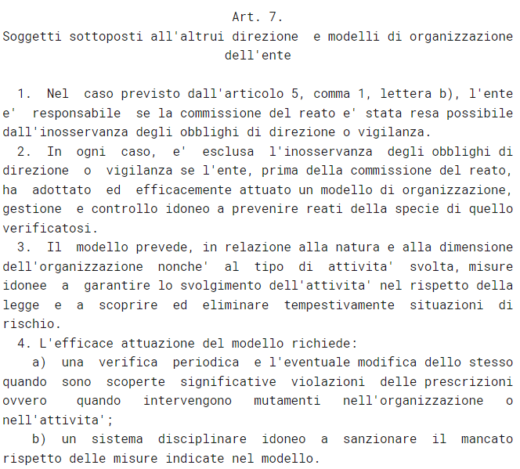
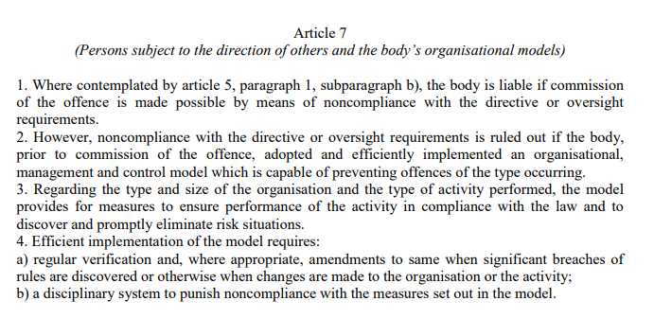
Articolo 7 D.Lgs. 231/2001
Article 7, Legislative Decree no. 231/2001

